Slide 1
Hybrid框架设计
赵辛贵

Slide 2
Agenda
概览
原理
设计
发布
经验教训

Slide 3
概览—什么是Hybrid?
Native
语言:Java/OC
容器:OS
页面:本地
H5
语言:Javascript/css/HTML
容器:WebView
页面:Server
Native
Hybrid
H5
混合
语言:Javascript/css/HTML/OC/Java
容器:WebView
页面:本地/Server

Slide 4
概览—Hybrid vs Native
 | Native | Hybrid | Web
开发
语言 | OC/Swift/Java | Javascript/HTML/CSS | Javascript/HTML/CSS
开发效率 | 低 | 较高 | 高
App特性
图像渲染 | Native API渲染 | WebView DOM | WebView DOM
性能 | 快 | 一般 | 慢
发布 | Store | Server/Store | Server
本机设备访问
相机 | 支持 | 支持 | 不支持
日历 | 支持 | 支持 | 不支持
定位 | 支持 | 支持 | 支持
交互性强的页面使用Native；
核心业务流程使用Native；
硬件交互频繁的
其他都可以使用Hybrid开发；

Slide 5
概览—App整体架构中的Hybrid
H5(Javascript/CSS/HTML)
Activity/ViewController
View
H5Container
JSBridge
RootView
ServiceManager
Container
H5Plugins
H5Manager
DataManager
RouterManager
Account
Payment
DataManager
ConfigManage
……
Business
UIComponent
Cache
DB/ORM
Locate
Utility
Runtime
Network
File
Log
Security
…….
Android/iOS
OS

Slide 6
概览—怎样设计/引入技术框架
Demo验证框架合理性
框架设计评估
框架核心部分实现
接入文档/Demo
工具
技术宣讲/支持
性能监控

Slide 7
概览—怎样设计Hyrid框架
原理
Hybrid容器
Plugin设计
打包发布

Slide 8
原理—iOS
Native调用Javascript
- (NSString *)stringByEvaluatingJavaScriptFromString:(NSString *)script;
JavaScript调用Native
- (BOOL)webView:(UIWebView *)webView
shouldStartLoadWithRequest:(NSURLRequest *)request
navigationType:(UIWebViewNavigationType)navigationType;

Slide 9
原理—Android
Native调用Javascript
public void loadUrl(String url); //webview.loadUrl:(“javascript:alert(‘Hello')”)
public void evaluateJavascript(String script, ValueCallback<String> resultCallback); //API Level>=19, 4.4
JavaScript调用Native
1.@javascriptInterface Annotation
public void addJavascriptInterface(Object object, String name);
2. public void setWebViewClient(WebViewClient client);
public boolean shouldOverrideUrlLoading(WebView view, String url);

Slide 10
原理—Android 4.4以下兼容<1>
String script = "return (1+2)"; mWebView.loadUrl("javascript:"+ script);
String script = "return (1+2)"; String evalScript="eval('"+script + "')"; String retScript = "window.xxx.setValue("+evalScript+");"; mWebView.loadUrl("javascript:"+retScript);
@JavascriptInterface public void setValue(final String value) {
LogUtil.d(“JS_Execute", "async js execute:"+value);
}

Slide 11
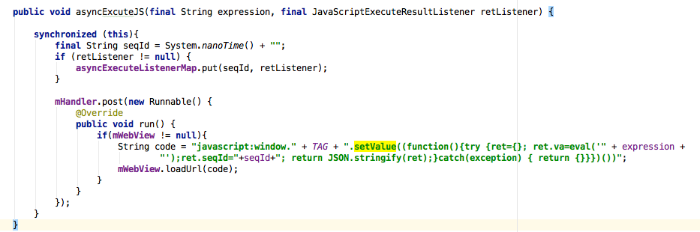
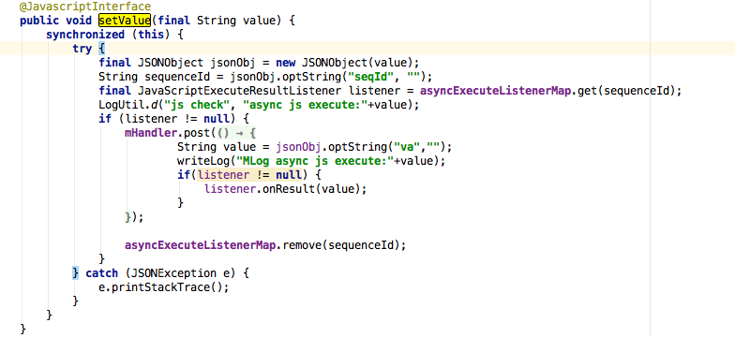
原理—Android 4.4以下兼容<2>

Slide 12


设计—Plugin/Bridge
1.Bridge.js提供了H5调用native的所有API；
2.Plugin给Bridge.js提供了所有native API；
Native
Plugins
bridge.js
H5
WebView

Slide 13


设计—Bridge实现
1. H5调用Native
Native
Plugins
bridge.js
H5
WebView
2. Native主动发送消息给H5
Native
bridge.js
H5
添加监听
WebView

Slide 14
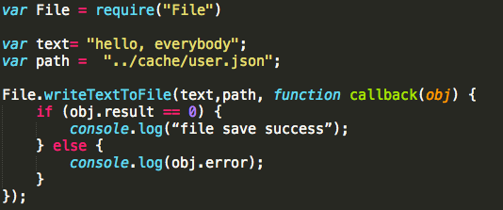
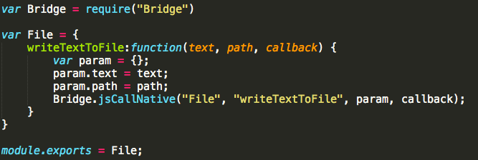
设计—H5调用Native
以H5调用Hybrid API读写文件为例；
1.H5前端写法如下
2.Bridge提供的接口如下

Slide 15
设计—参数是如何传递给Native的
1. H5调用Native API，传递给App的数据，统一格式
param={
plugin:File,
method:writeTextFile,
apiParams:{
text:"hello, Everybody",
path:"../cache/user.json"
}
sequenceId:1
}
paramStr=JSON.stringify(param)
2. iOS：通过URL Schema方式传递给Native
hapi://h5/plugin?plugin=File&method=writeTextFile&apiParams={text:"hello, Everybody", path:"../cache/user.json"}&sequenceId=1
hapi://h5/plugin?base64Encode(paramStr)
3. Android: 通过javascriptInterface annotation方式传递参数给Native
window.File_a.writeTextFile(paramStr);

Slide 16
设计—制定统一的通讯参数规则
1. H5传递给Native参数格式
{
plugin:PluginClassName,
method:PluginMethodName,
apiParams:{},
sequenceId:1
}
2. Native返回给H5参数格式
{
result:0,
error:’erro desc’,
data:{},
sequenceId:1,
emitMessageName:’networkStateChanged’
}
a. result=0代表成功，error为空；
b. emitMessageName不为空，表示是native主动发送消息给H5，sequenceId为空；

Slide 17
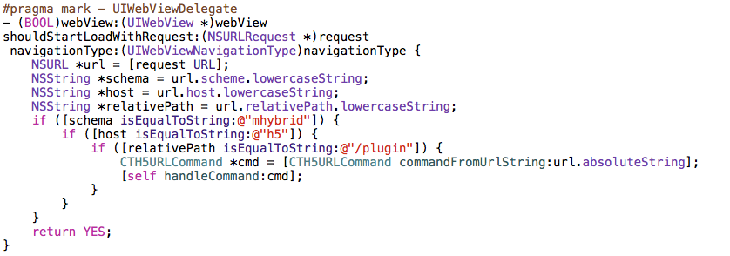
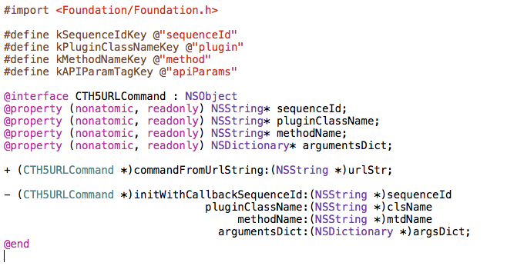
设计—iOS实现1
1. URL分发部分拦截mhybrid://h5协议的URL
2. URL参数转换成URLCommand对象

Slide 18
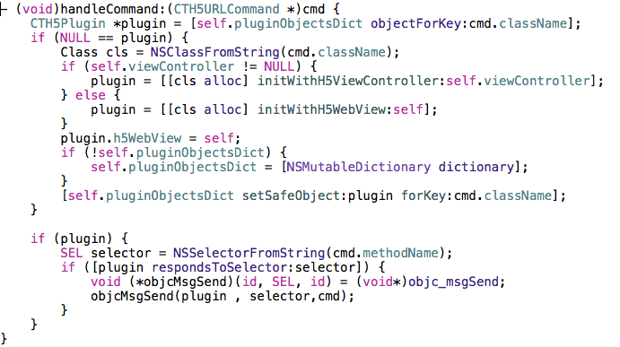
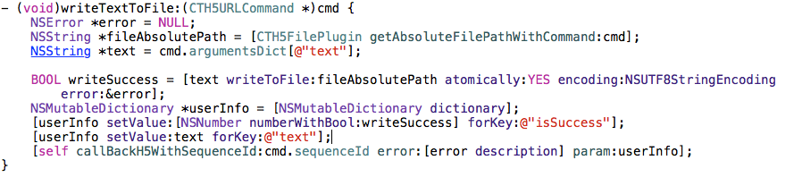
设计—iOS实现2
3. 转发URLCommand到File Plugin
4.File Plugin实现对应API

Slide 19
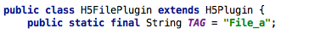
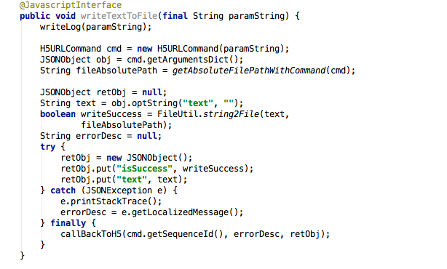
设计—Android实现
1. 定义FilePlugin对象，并指定绑定到window上的对象名
2. 创建FilePlugin对象，绑定到WebView上
3. FilePlugin中实现writeTextToFile函数
4.File Plugin实现对应API

Slide 20
设计—几个问题？
Native处理完，是如何将数据传递给H5的？
H5调用API，传递的callback函数，是如何赋值返回给H5的？
Native主动发送的消息，H5是如何接收？
Bridge的jsCallNative做了什么？

Slide 21
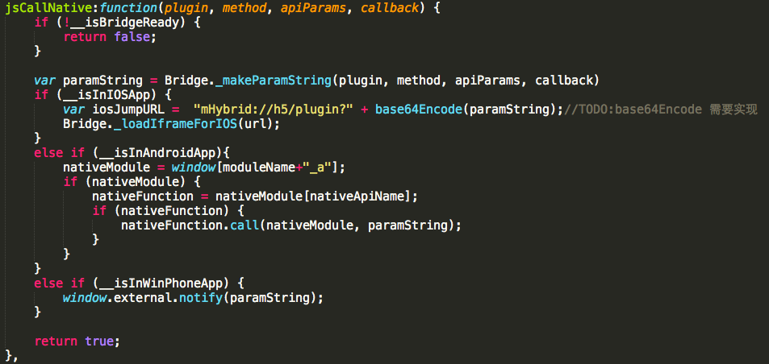
设计—Bridge的设计
H5调用Native的唯一函数入口
Native回调H5的唯一函数入口
H5监听Native主动回调的唯一函数入口
返回值表示bridge是否可用，有可能出现调用Hybrid API的时候，Native webviewFinishLoad还没有执行。

Slide 22
设计—Plugin命名规则
1. Plugin类名规则一致,便于维护
例如：ios H5FilePlugin.m Android:FilePlugin.java
2. Android plugin的TAG名，需要和iOS一致，Bridge才能做自动封装
例如：File, Android Plugin TAG可推测为:File_a，iOS类名H5FilePlugin
例如：Locate, Android PluginTAG可推测为:Locate_a，iOS类名H5LocatePlugin
3. Plugin中方法名iOS&Android必须严格一致
例如：FilePlugin 方法名都为writeTextToFile

Slide 23
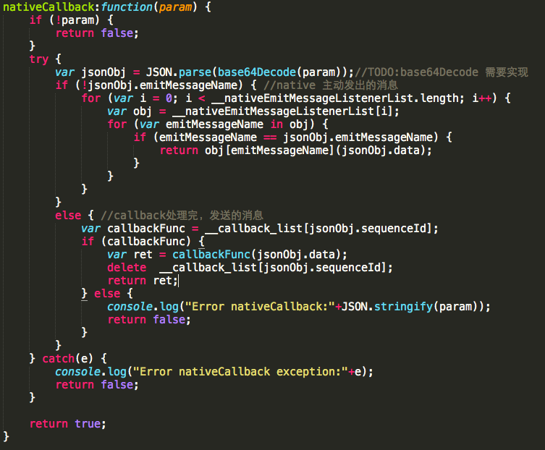
设计—Bridge的设计
返回值表示H5处理完成的值

Slide 24
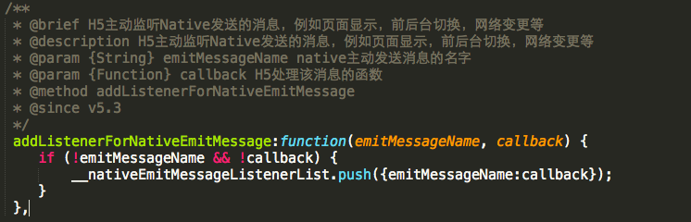
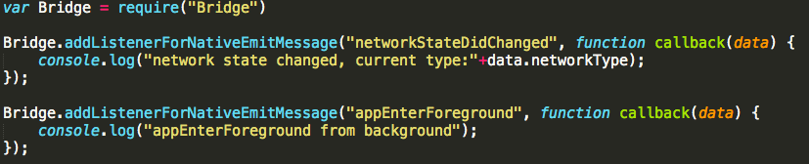
设计—Bridge的设计
使用举例

Slide 25
设计—参数Encode
 | Bridge->Native | Native | Native->Bridge | Bridge
iOS | Base64Encode | Base64Decode | Base64Encode | Base64Decode
Android | 不需要 | 不需要 | Base64Encode | Base64Decode
为什么不用URL Encode？

Slide 26
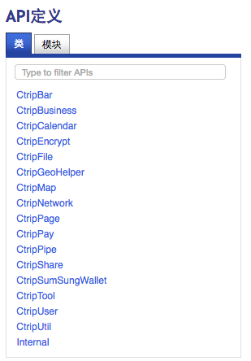
设计—更多API设计
1. 总共提供了80+ API
2. 路由设计
3. Page设计
4. BusinessJob设计

Slide 27
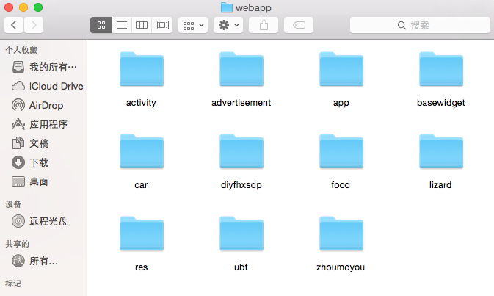
设计—路由设计
当前容器页面，跳转到本地其他离线包地址；
当前容器页面，跳转到在线HTTP地址；
3. 新开容器，跳转到本地其他离线包地址；
4. 新开容器，跳转到在线HTTP地址；
5. 跳转到Native其他页面，URL Schema方式；
6. 跳出App，跳转到其他App

Slide 28
设计—Page设计
主要是针对多容器页面，相互之间跳转设计
Native
H5Container
H5Container
H5Container
H5Container
NameA
NameB
NameC
NameD
1. Native部分实现了一套按照堆栈管理的PageManager，记录各个页面容器和Name直接mapping关系；
2. 提供Hybrid API，支持堆栈内的页面相互跳转；

Slide 29
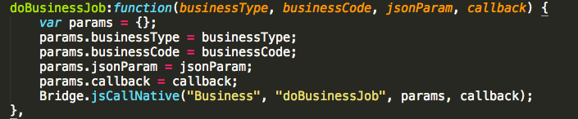
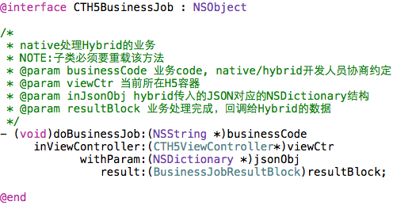
设计—BusinessJob
框架只提供通用API，不提供业务相关API，业务需求如何满足？
解决方案：
1. 提供通用Hybrid管道API，给各业务分团队配businessType；
2. Native定义处理BusinessJob基类，各业务团队重载实现；
3. 管道Native部分跟进businessType，分发到不同Native BusinessJob

Slide 30
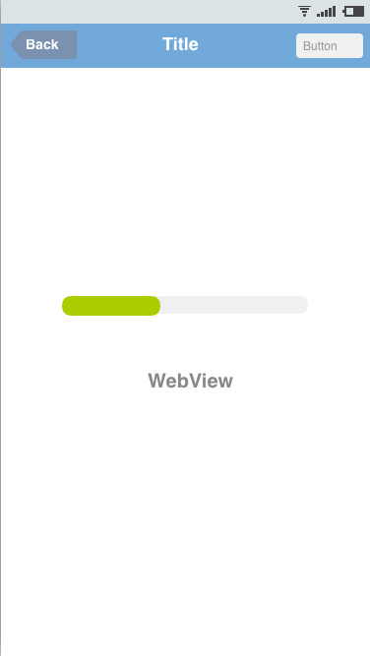
容器
H5WebView
(iOS/Android)
H5WebViewController
<iOS>
H5WebViewFragment
<Android>
H5WebViewActivity
<Android>

Slide 31
容器—导航栏
为避免因JS加载失败导致的也没不能返回，建议使用Native的导航栏；
2. 导航栏划分为左中右三部分，提供Hybrid API，让H5可以设置；
3. 左侧返回按钮事件，用户点击返回之后，先要主动发送事件给页面，事件如果返回true，当作页面自己处理返回事件，否则框架层默认调用webview的goBack()函数，不能goback的时候，关闭当前容器；
4. Android物理键的返回事件，要绑定到左上角的返回按钮；
5. iOS的左滑返回事件，也要绑定到左上角的返回按钮；

Slide 32
容器—其他工作
1. 容器还需处理加载过程中的loading，以及loading完成之后的UI界面调整
2. 内存警告处理，unload不现实的WebView，显示的时候再reload
3. 页面性能监控埋点
4. 页面脚本注入与劫持防御
5. API调用方的安全性检测
6. 页面缓存管理

Slide 33
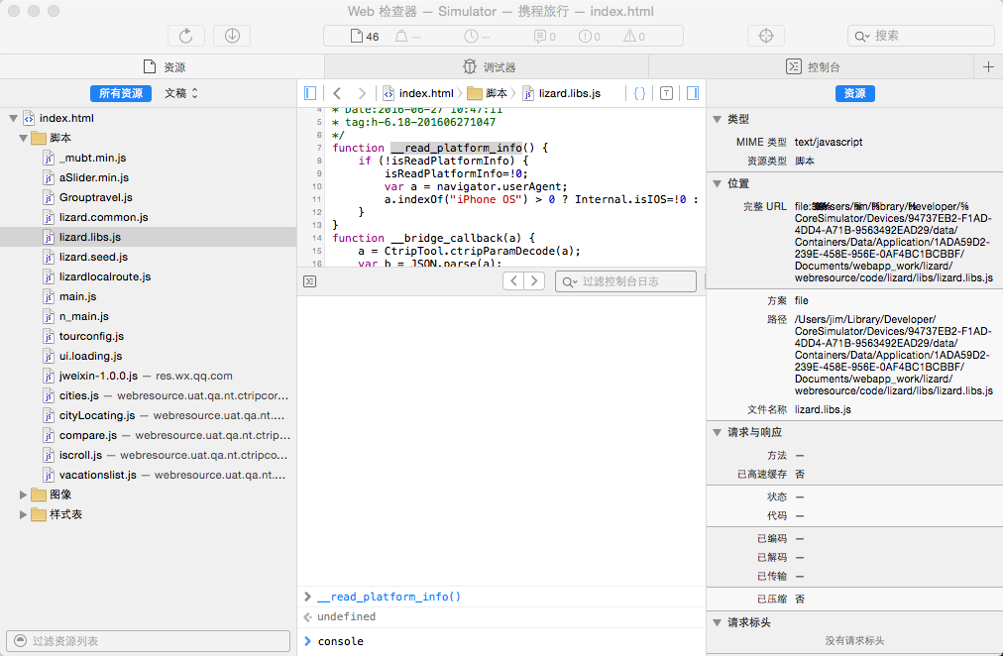
容器—iOS调试
1.XCode运行测试App；
2.Safari设置里面开启开发选项；
3.Safari->开发->当前Debug的设备->选择debug的WebView页面；

Slide 34
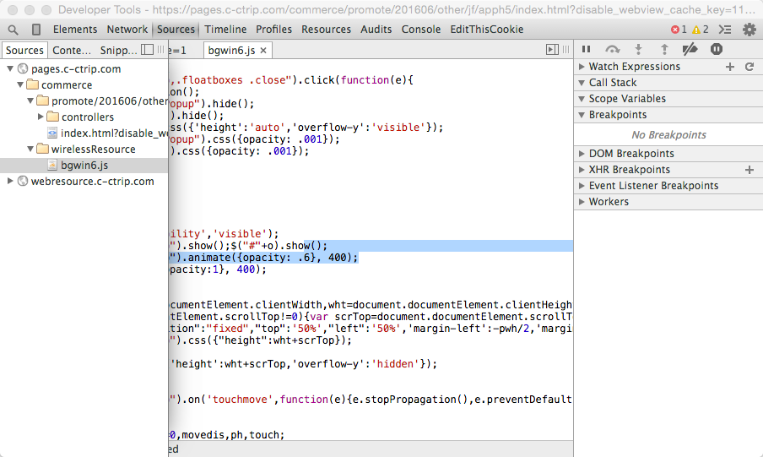
容器—Android调试
1.Chrome浏览器输入Chrome://inspect，需科学上网；
2.USB连接打开开发模式的Android 4.4及以上设备；
3.开发环境，设置setWebContentsDebuggingEnabled(true);

Slide 35
打包发布管理
1. 离线包+增量机制；
2. 离线包打入App包内，提交Store；
3. 包内文件格式—7z压缩单个业务；
4. 进入业务前，主线程解压业务；
5. 解压业务之前，先解压依赖的公共包；
6. 业务包解压完成之后，解压增量包；
7. 增量包解压之后，清空webview缓存；
9. 增量按照版本区分；
10. 查分增量算法；
11. 增量下载安装统计；

Slide 36
打包发布管理—直连vs本地
 | 本地 | HTTP直连
加载时间 | 快 | 慢
加载成功率 | 98% | 91%
劫持 | 只有DNS劫持 | 2-3%
更新 | 依靠增量 | 实时
Size占用 | 小 | 无
1.营销活动类业务，使用HTTP直连；
2. 用户量使用量少的业务，使用HTTP直连；
3. 变更频繁的，使用HTTP直连；
4.其它业务驱动的产品，使用本地打包；

Slide 37
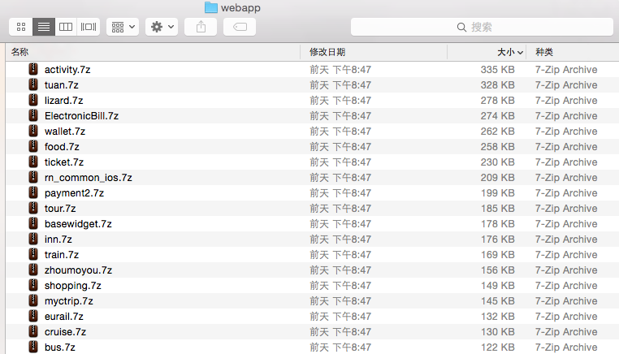
打包发布管理—安装包
打包到App包内，加载速度开，基本无劫持；
使用7z压缩业务文件，比zip压缩比高20-30%左右；
单个业务压缩，而不是一整个压缩包，整个压缩包太大，解压慢；
方便按需解压，不使用的业务不解压；
方便按照单个业务发布增量包；

Slide 38
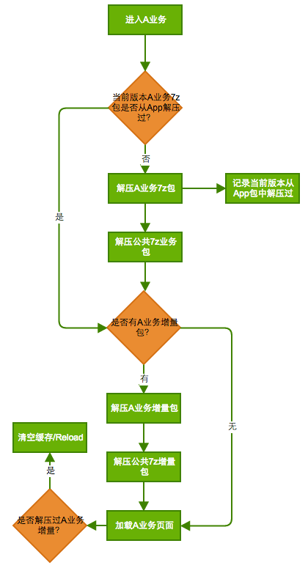
打包发布管理—安装包解压
全部在主线程中完成，非主操作无法避免同步问题；
Android 7z/zip解压效率奇高；
7z包在1MB以内，用户基本无感知；
7z包太大<文件数量太多>，业务要考虑拆分；
清空缓存iOS在webview加载完成之后，立即reload，用户无感知；
清空缓存android使用webview.clearCache()；
每个版本webapp的工作目录建议不相同，避免脏数据；
webapp解压操作记录，也按照版本区分；

Slide 39
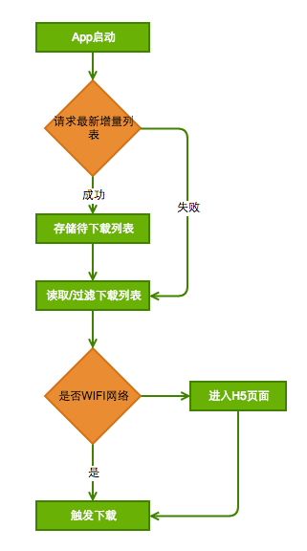
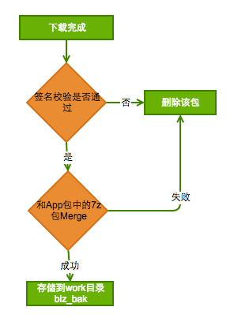
打包发布管理—增量包流程

Slide 40
打包发布管理—增量包依赖管理
增量包以数字作为优先级，数字越小，优先级越大；
被所有业务依赖的公共框架包优先级为0；
业务增量包，默认相同优先级；
优先级相同，按照发布时间先后顺序下载；
简化依赖关系，不建议业务之间依赖；
业务包直接如果不可避免的有依赖，业务控制发布顺序；
增量包作为整体，按照顺序下载；

Slide 41
打包发布管理—增量包安全可控
增量列表下发时候，会下发各个包的RSA签名；
增量包下载完成之后，使用RSA签名，比较包是否被篡改过；
增量包下载失败之后，delay 5s、10s、15s各重试一次，如果失败，则暂停下载；
已经下载过的URL记录下来，获取下载列表的时候，比对，如果下载过，不再下载；
增量下载，使用安装日志埋点；

Slide 42
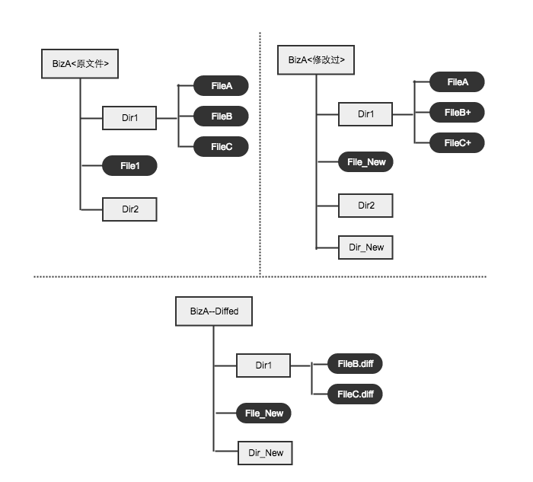
打包发布管理—查分增量算法
只下发变更文件的zip包，文件目录结构不变，app端只需要覆盖；
bsdiff整个zip包，生成patch，app端做bsmerge；
1&2查分效率基本一致；
建议方案
对文件中每个item做bsdiff；
保存文件目录结构不变，存储diff文件；
客户端按照规则还原；
测试数据，比1或者2能提高60-70%；

Slide 43
打包发布管理—发布平台
发布平台支持；
灰度发布，能发布给特定渠道用户；
发布指定App版本；
回滚功能；

Slide 44
经验教训
本地增量包更新安装之后，缓存问题；
HTTP直连活动页面，缓存问题；

Slide 45
网络协议的分层设计
应用层：面向应用的协议，如HTTP，FTP，SMTP，POP3
表示层：信息的语法语义以及之间的管理，如加解密、转换翻译、压缩解压缩
会话层：不同机器上的用户之间建立和管理会话，如SSL/TLS
传输层：接收上一层数据，必要时进行数据分割，交给网络层，如TCP，UDP
网络层：控制子网的运行，逻辑寻址、分组传输、路由选择等，如IP，ICMP
数据链路层：物理寻址，同时将原始比特流转变成逻辑传输线路，如PPTP，ARP，RARP
物理层：机械、电子等通信信道上的原始比特流传输，如Ethernet

Slide 46
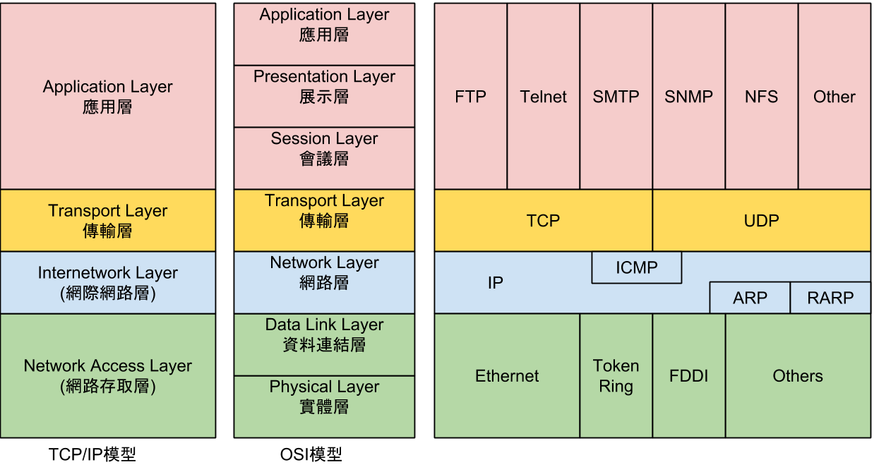
网络协议的分层设计

Slide 47
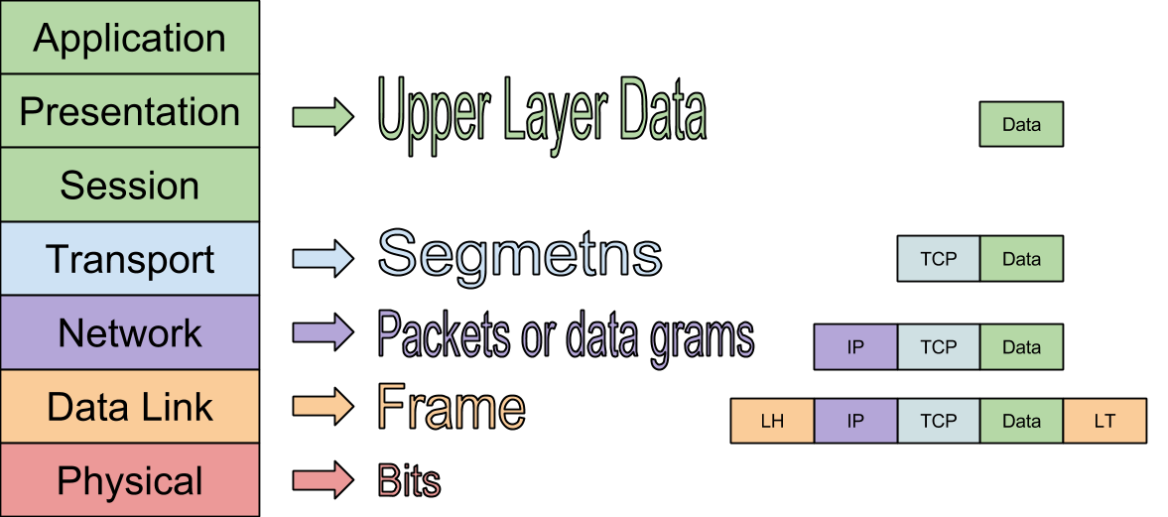
TCP/IP模型的数据封装

Slide 48
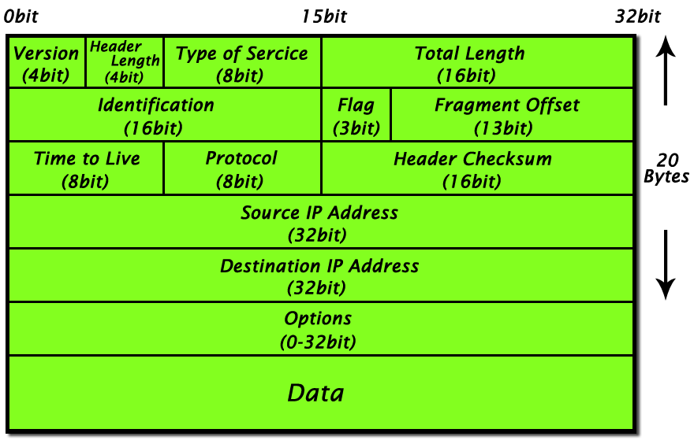
IP Header

Slide 49
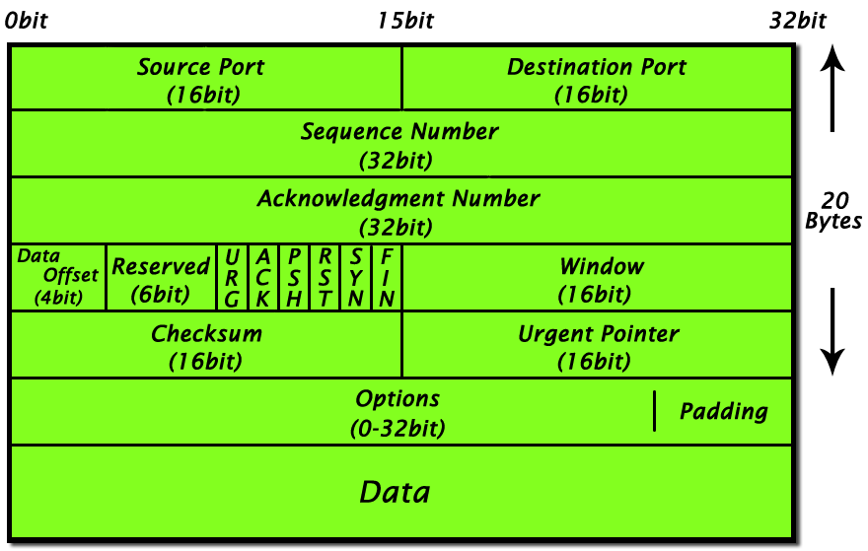
TCP Header

Slide 50
问题
如果当初没有TCP/IP层，只有对应MAC地址的数据链路层，即Ethernet Fram + HTTP，可以Work吗？
如果有TCP，没有IP，即Ethernet + TCP + HTTP，可以Work吗？
不想要TCP层，只要IP层，可以吗？

Slide 51
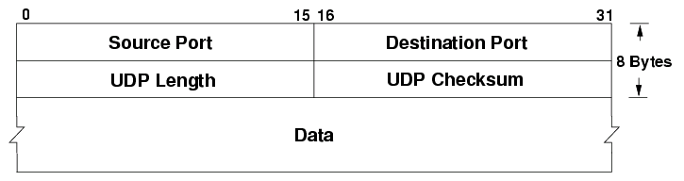
UDP Header

Slide 52
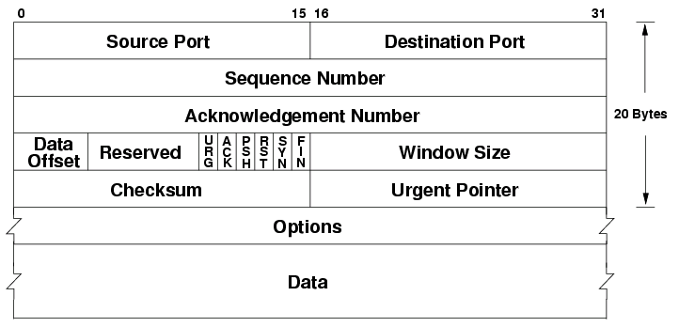
解析TCP协议

Slide 53
解析TCP协议
Sequence Number：包序号，用于解决网络包乱序(Reordering)的问题。
Acknowledgement Number：ACK确认号，用于确认收到，用来解决不丢包的问题
Window又叫Advertised Window，即滑动窗口(Sliding Window)，用于解决流量控制的问题
Code Bits (TCP Flags)：是包的类型或者标识当前TCP状态

Slide 54
解析TCP协议 - TCP Flags
NS (1 bit) – ECN-nonce concealment protection.
CWR (1 bit) – Congestion Window Reduced (CWR) flag is set by the sending host to indicate that it received a TCP segment with the ECE flag set and had responded in congestion control mechanism.
ECE (1 bit) – ECN-Echo has a dual role, depending on the value of the SYN flag.
URG (1 bit) – indicates that the Urgent pointer field is significant
ACK (1 bit) – indicates that the Acknowledgment field is significant. All packets after the initial SYN packet sent by the client should have this flag set.
PSH (1 bit) – Push function. Asks to push the buffered data to the receiving application.
RST (1 bit) – Reset the connection
SYN (1 bit) – Synchronize sequence numbers. Only the first packet sent from each end should have this flag set. Some other flags and fields change meaning based on this flag, and some are only valid for when it is set, and others when it is clear.
FIN (1 bit) – No more data from sender

Slide 55
解析TCP协议 - TCP Options
常用TCP Option：
MSS
Selective acknowledgements
Timestamps
Window Scale
Multipath TCP
Option通常为TLV结构：Type (1 Byte) + Length (1 Byte) +value

Slide 56
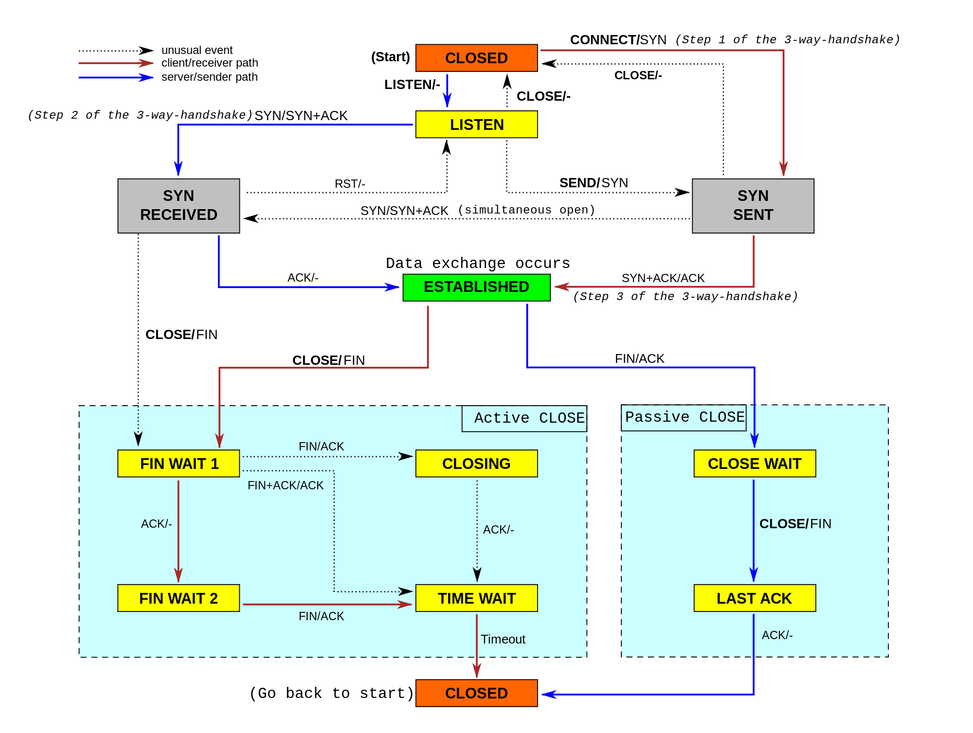
TCP状态机

Slide 57
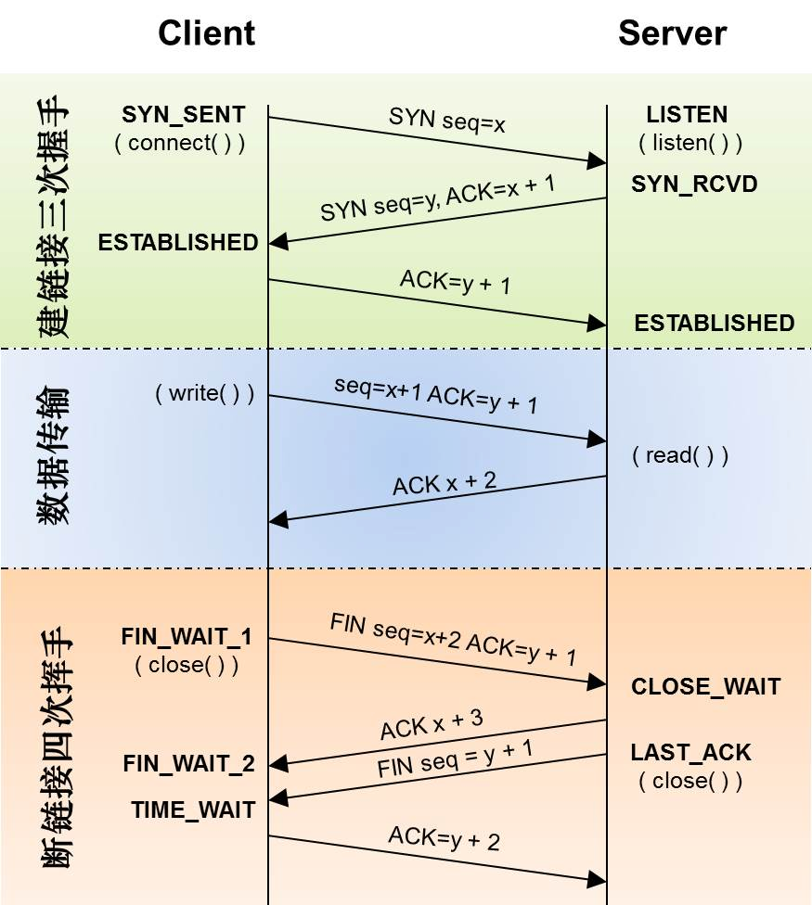
TCP建立和关闭连接

Slide 58
问题？
为什么TCP建立连接需要3次握手，而关闭连接却需要4次？

Slide 59
TCP SYN Flood攻击
利用TCP栈收到SYN包后的超时等待时间，大量发送SYN包到服务端，最终导致无法响应其他正常网络包
解决办法
tcp_syncookies：根据源地址端口、目标地址端口和时间戳打
tcp_synack_retries：减少重试次数
tcp_max_syn_backlog：增大SYN连接数
tcp_abort_on_overflow：超过流量时拒绝连接

Slide 60
TCP TIME_WAIT状态
作用
可靠实现TCP全双工连接终止，确保有足够的时间让对端收到了ACK，如果被动关闭方没有收到ACK，就会触发被动端重发FIN
避免当前关闭连接不会与后续连接混淆，连接四元组 (src_ip, src_port, dst_ip, dst_port)
超时时长由MSL时间决定 = 2MSL (Maximum segment lifetime)
服务端TIME_WAIT数量太多会浪费大量资源，实际应用场景尽量由客户端主动关闭TCP连接
参数tcp_tw_reuse，tcp_tw_recycle，tcp_max_tw_buckets

Slide 61
TCP传输过程
超时重传
快速重传
流量控制
拥塞控制

Slide 62
TCP传输过程 - 超时重传
超时重传机制用来保证TCP传输的可靠性
每次发送数据包时，发送的数据报都有seq号，接收端收到数据后，会回复ack进行确认，表示某一seq号数据已经收到
发送方在发送了某个seq包后，等待一段时间，如果没有收到对应的ack回复，就会认为报文丢失，会重传这个数据包
RTT会变化，如何计算Timer的超时时长？

Slide 63
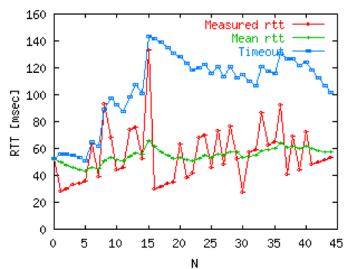
RTT和Timeout
RTT (Round Trip Time) ：数据包在客户端和服务端一次来回所需的时间
如何计算RTO (Retransmission TimeOut)
timer = mean(rtt) + 4*std_dev(rtt)
est_mean(rtt) = (1-α)*est_mean(rtt) +α*rtt_measured
est_std_dev = (1-β)*est_std_dev+ β*|rtt_measured - est_mean(rtt)|

Slide 64
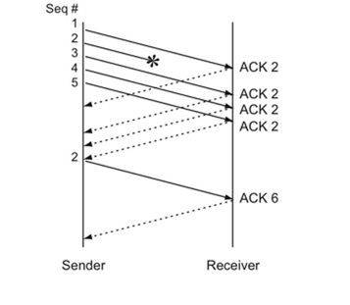
TCP传输过程 - 快速重传
如果接受数据一方发现有数据包丢掉了，就会发送ack报文告诉发送端重传丢失的报文
如果发送端连续收到标号相同的ack包，则会触发客户端的快速重传
超时重传和快速重传 (Fast Retransmit) 区别：超时重传是发送端在等待超时，然后触发重传；而快速重传则是接收端主动告诉发送端数据没收到，然后触发发送端重传

Slide 65
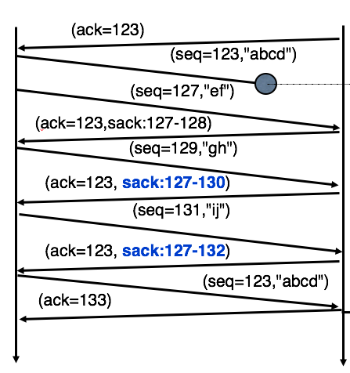
TCP传输过程 - 快速重传
问题：可能导致大量数据包多次重传
解决方法：SACK (Selective Acks)，TCP Header中使用SACK标识当前收到的数据包范围

Slide 66
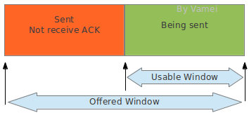
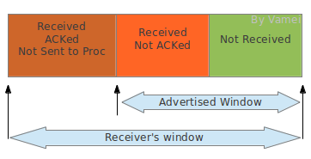
TCP传输过程 - 流量控制
对应TCP Header中Window字段进行，即滑动窗口(Advertised Window / Sliding Window)
接收端通过该字段告诉发送端还有多少缓冲区可以接收数据。发送端根据这个接收端的处理能力来发送数据，而不会导致发送超过接收端处理能力的数据
Window Scaling机制：突破65535字节限制

Slide 67
TCP传输过程 - 流量控制
常见问题
Zero Window：可以导致攻击；通过Window Probe技术解决
Silly Window：Window太小导致传输效率不经济；Negle算法用于解决（Window Size > MSS或者200毫秒超时，没有需要Ack的数据）

Slide 68
TCP传输过程 - 拥塞控制
滑动窗用来做流量控制，然而流量控制只关注发送端和接受端自身的状况，没有考虑整个网络的通信情况
拥塞控制，则是基于整个网络进行考虑。如果没有拥塞控制，可能某一时刻网络上的延时突然增加，TCP的应对只有重传数据，大量重传会导致网络的负担更重，进一步导致更大的延迟以及更多的丢包，最终形成『网络风暴』，
TCP拥塞控制策略主要包括：慢启动，拥塞避免，拥塞发生，快速恢复

Slide 69
TCP拥塞控制 - 慢启动
拥塞窗口 (Congestion Window / cwnd)：控制TCP可以发送多少个MSS的数据
慢启动 (Slow Start)：cwnd初始值较小，每收到一个ACK，cwnd+1，每经过一个RTT，cwnd*2；如果达到了ssthresh (拥塞阈值)，进入拥塞避免算法

Slide 70
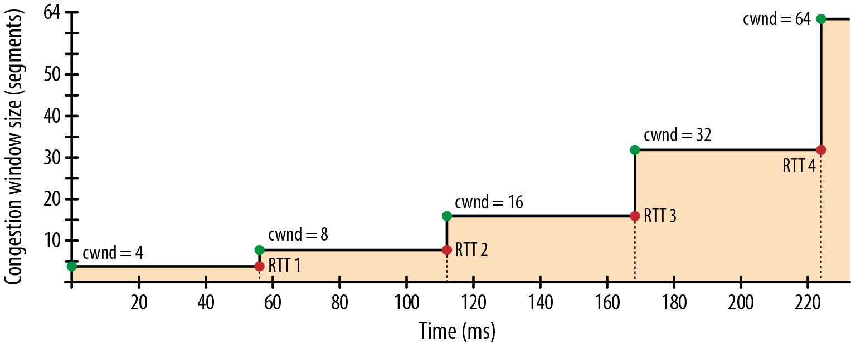
TCP拥塞控制 - 慢启动

Slide 71
TCP拥塞控制 - 拥塞避免
cwnd达到拥塞阈值后进入拥塞避免算法，缓慢增长，防止增长过快导致网络拥塞
RTO超时，cwnd重置默认值，ssthresh = cwnd / 2，重新Slow Start
Fast Retransmit，收到3个重复ACK时就开启重传
TCP Tahoe实现和RTO超时一样
TCP Reno实现：cwnd = cwnd / 2, ssthresh = cwnd, 进入快速恢复算法 (Fast Recovery)

Slide 72
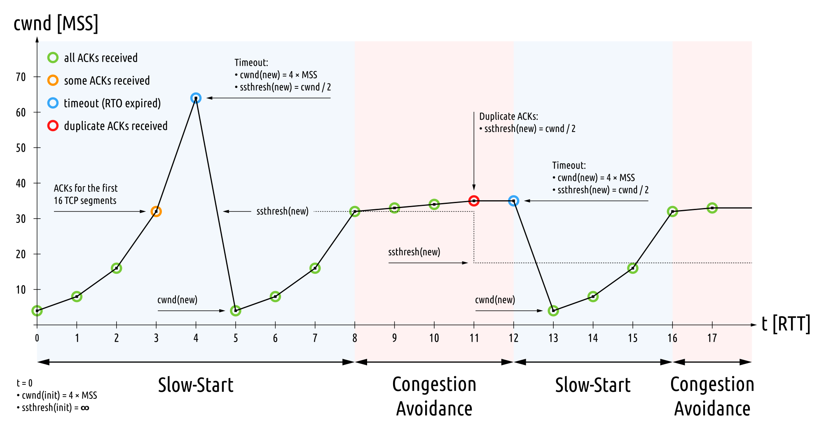
TCP拥塞控制 - 拥塞避免

Slide 73
TCP拥塞控制 - 快速恢复
收到3个重复ACK后，cwnd = cwnd / 2, ssthresh = cwnd
快速恢复cwnd，从而提高传输效率
TCP Reno算法
TCP NewReno算法

Slide 74
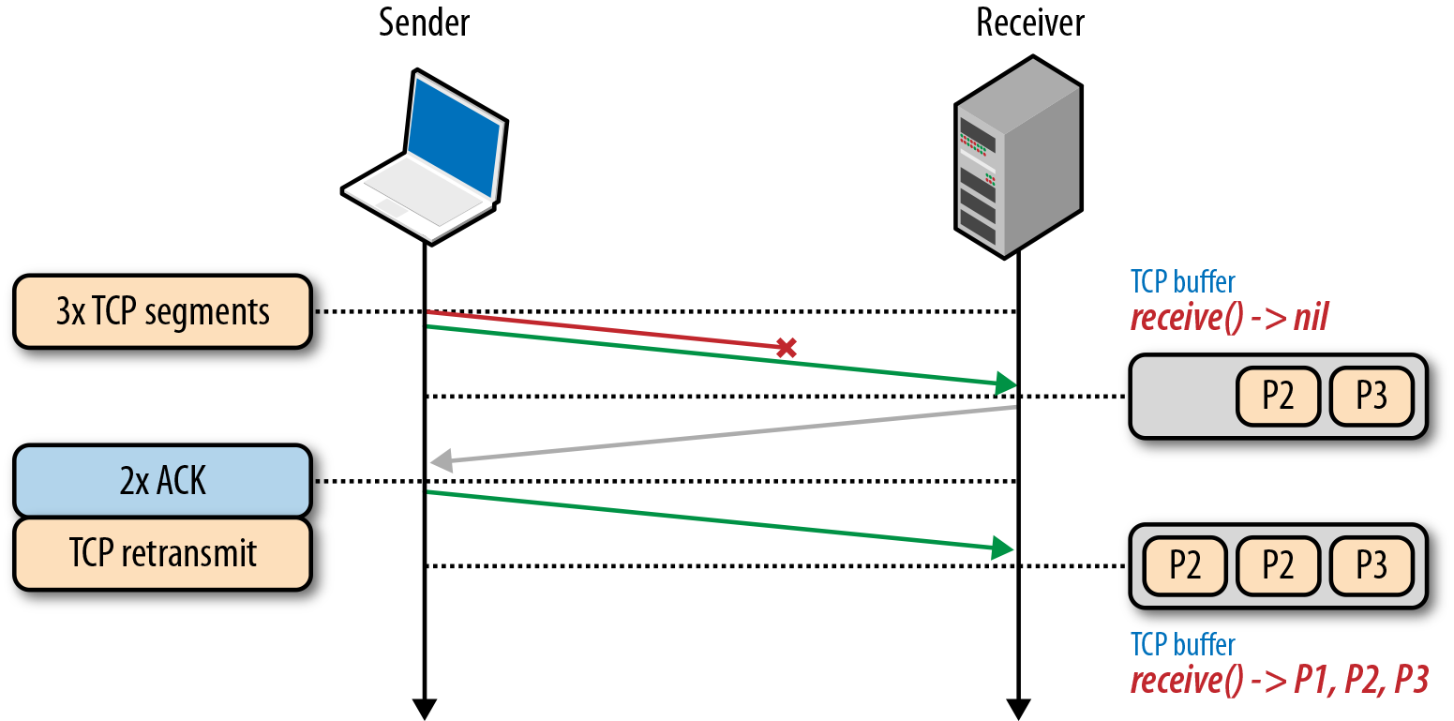
TCP Head of Line Blocking
由于TCP保持序列、重传、拥塞控制等可靠传输特性，有时必须等待数据传输完成才能使用，反而导致HOL Blocking问题

Slide 75
TCP性能优化
网络性能关注点
延迟：数据包从发送端到达接收端所需的时间 (RTT)
吞吐量：网络通道传输数据的速度
性能影响点
TCP连接三次握手会导致一次完整RTT延迟
每次TCP连接都存在Slow Start过程
TCP的流量和拥塞控制会影响吞吐量
TCP吞吐量通常是被拥塞窗口cwnd控制

Slide 76
TCP性能优化
服务端
增加TCP初始拥塞窗口cwnd值=10
禁用空闲状态后的Slow Start Restart机制
Enable Window Scaling配置以增加吞吐量
Enable TCP Fast Open
客户端
减少数据传输量
务必进行数据压缩
尽量使用最近的服务端
尽可能重用TCP连接

Slide 77
HTTP协议
基于TCP协议的应用层协议
基于行 (CRLF) 进行协议分段
请求和响应都是ASCII码字节流

Slide 78
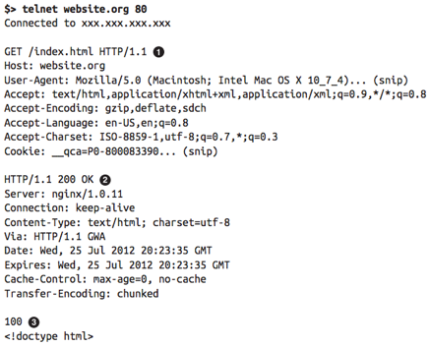
HTTP请求和响应

Slide 79
HTTP请求格式
HTTP请求格式
请求行：Method (GET/POST/HEAD/PUT/DELETE/TRACE/CONNECT)
请求头Headers
请求正文

Slide 80
HTTP请求 - Headers
Host: www.google.com
User-Agent: Mozilla/5.0 Galeon/1.2.0 (X11; Linux i686; U;) Gecko/20020326
Accept: text/xml,application/xml,application/xhtml+xml,text/html;q=0.9,
text/plain;q=0.8, video/x-mng,image/png,image/jpeg,image/gif;q=0.2,
text/css,*/*;q=0.1
Accept-Language: en
Accept-Encoding: gzip, deflate, compress;q=0.9
Accept-Charset: ISO-8859-1, utf-8;q=0.66, *;q=0.66
Keep-Alive: 300
Connection: keep-alive

Slide 81
HTTP响应格式
HTTP响应格式
状态行 (1xx指示信息,2xx成功,3xx重定向,4xx：客户端错误,5xx服务器端错误)
响应头Headers
响应正文

Slide 82
HTTP响应格式
HTTP/1.1 301 Moved Permanently
Date: Tue, 21 May 2002 12:34:56 GMT
Location: http://httphandbook.org/directory/
Content-Type: text/html
Content-Length: 186
<html>
<head>
<title>301 Moved Permanently</title>
</head>
<body> <h1>Moved Permanently</h1> <body>
</html>

Slide 83
HTTP特性 - KeepAlive
连接保持 Connection: Keep-Alive
HTTP/1.1版本以上默认支持
需要客户端、服务端、Proxy和Gateway支持
存在Dumb Proxy问题
Hack：Proxy-Connection

Slide 84
HTTP特性 - KeepAlive
规则和限制
客户端不需要再发送请求时要发送Connection: Close关闭连接
客户端必须确保HTTP请求正确，例如Content-Length长度正确、Encoding正确
HTTP 1.1或者1.0版本的Proxy能够正确处理连接保持
如果没有side effect，HTTP 1.1客户端可以重试请求
客户端需要控制并发连接数

Slide 85
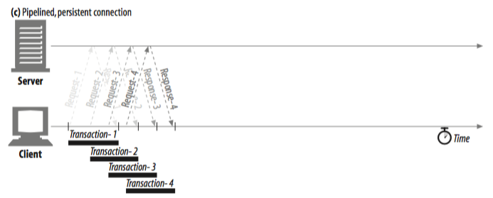
HTTP特性 - Pipeline
一个TCP连接中并发多个HTTP请求

Slide 86
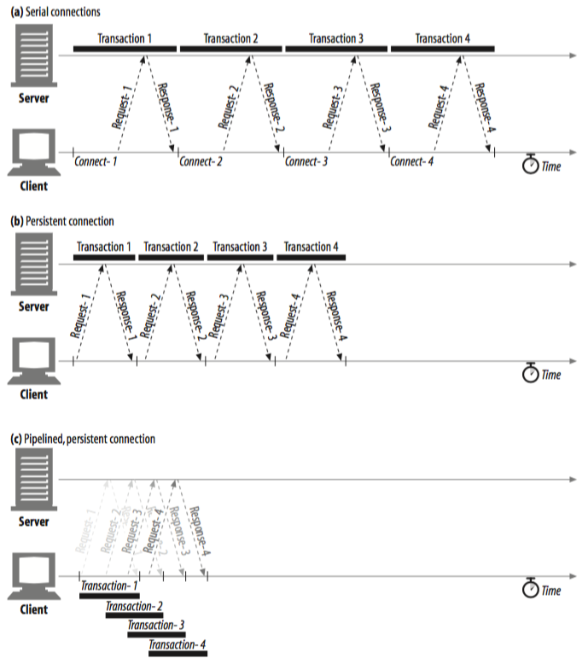

Slide 87
HTTP特性 - Pipeline
限制
客户端必须确保连接是Keep-Alive保持的
HTTP响应必须按照请求的对应顺序返回
客户端需要处理连接被关闭的情况
不能用于有side effect的请求，例如POST

Slide 88
HTTP性能
HTTP性能基本受TCP的影响
TCP连接三次握手导致的延迟
TCP慢启动拥塞控制机制
Nagle算法（TCP_NODELAY可关闭）
TCP ACK延迟的影响
TIME_WAIT可能导致端口耗尽

Slide 89
HTTP性能优化
使用保持连接Keep-Alive特性避免重连
使用Chunked transfer encoding
使用Pipeline特性实现并发请求
使用Range特性可以跨Range获取资源
优化缓存机制

Slide 90
HTTP性能优化*
减少DNS Lookup
减少HTTP请求数
使用图片Sprite技术、JavaScript/CSS文件合并、资源inline化
使用CDN
使用Expires和Etag避免重复请求资源
Gzip压缩文本内容
避免HTTP重定向
*《High Performance Web Sites》

Slide 91
推荐图书
《图解TCP/IP》
《HTTP权威指南》
《UNIX网络编程》(UNP)

Slide 92
无线网络类型
网络基础和性能
无线网络基础和性能
App网络性能优化

Slide 93
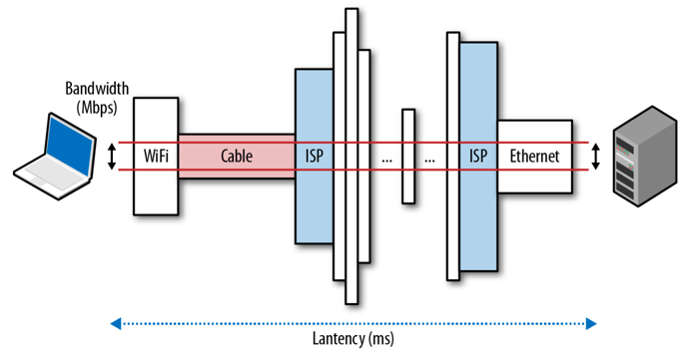
无线网络性能影响因素
延迟：数据包从发送端到达接收端所需的时间
带宽：物理通信信道能够传输的最大吞吐量

Slide 94
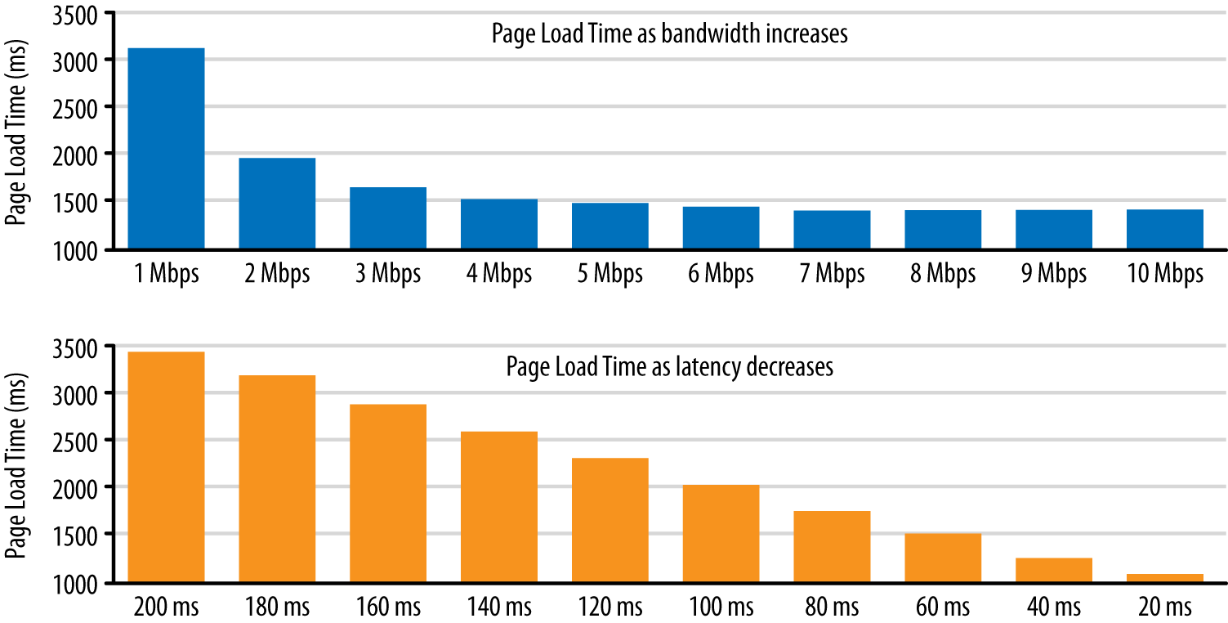
无线网络性能影响因素

Slide 95
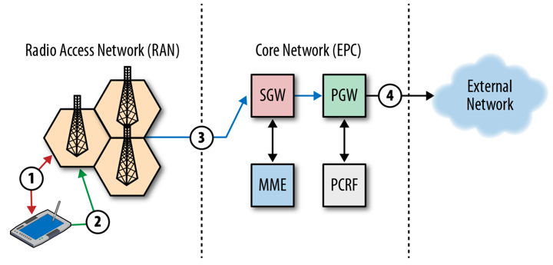
移动网络
PWG：Packet Gateway，分配IP，保持TCP连接
PCRF：控制PWG分配地址
SGW：路由数据
MME：记录设备和基站的关系

Slide 96
移动网络性能
设备空闲时重新激活网络延迟会非常差
避免周期性和不必要的数据传输
App切换到后台后避免保持长连接
考虑离线情况
尽可能本地缓存数据
在弱网络下测试实际性能

Slide 97
移动网络
类型 | 带宽 | 延迟
2G | 100-400 Kbit/s | 300-1,000 ms
3G | 0.5-5 Mbit/s | 100-500 ms
4G | 1-50 Mbit/s | < 100 ms

Slide 98
移动网络延迟细分
过程 | 3G | 4G
1. 连接无线基站 | 200-2500ms | 50-100ms
2. DNS查询 | 200ms | 100ms
3. TCP握手 | 200ms | 100ms
4. TLS握手(可选) | 200-400ms | 100-200ms
5. HTTP请求 | 200ms | 100ms
整体延迟 | 200-3500ms | 100-600ms

Slide 99
什么是信令？
Signal，用于通信系统中，偏硬件的概念
信令资源类似通行证，例如IM要保持用户永远在线，需要不断发送心跳包，就会占用大量信令，对运营商而已也没有产生太多流量，却占用了资源
中移动2G数据传输是通过占用控制信道达成的，总信道量有限，因此GSM/GPRS网络受影响更严重

Slide 100
什么是信令风暴？
频繁小流量数据交互大量消耗信令信道资源，引发雪崩
产生条件
单次传输的数据量较小
接入和释放频次较高
在线时间长但传送数据的时间很短
上下行传输的数据量较为对称

Slide 101
2G不支持并发
2G网络无线侧设备-BSC/PCU起初就是不支持并发，所以2G手机都是半双工手机

Slide 102
WCDMA
WCDMA在网络侧和终端侧可以同时支持电路域（CS）和分组域（PS）
UMTS（WCDMA/TD-SCDMA）标准在制定时，要求设备支持所谓同一载波CS/PS并发能力，即终端在进行CS语音通话中，PS数据连接并不会中断

Slide 103
LTE (含TDD)
LTE (包含TDD)系统支持分组域但不支持电路域
不能支持通常形式的电路域话音业务，但可以在分组域上支持话音业务，即 voice over LTE (VoLTE)，VoLTE 通过IMS进行会话控制和与2G/3G核心网电路域的切换，由分组域提供承载
当前LTE商用网络普遍采用 CSFB 或双待机方式来提供语音解决方案，前者待机时驻留在LTE网络，需要语音业务时，由LTE 回落至2G或3G网络；后者待机时同时驻留在2G/3G和LTE，语音业务由2G或3G网络提供

Slide 104
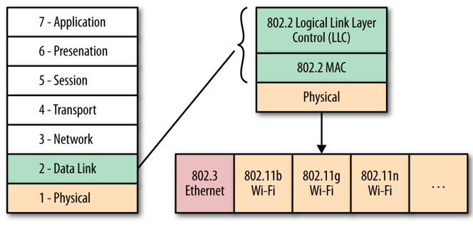
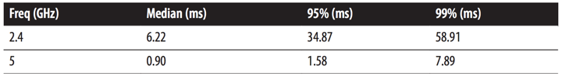
WIFI网络

Slide 105

网络类型分布*
*携程App统计数据

Slide 106
推荐图书
《High Performance Browser Networking》

Slide 107
Agenda
网络基础和性能
无线网络基础和性能
App网络性能优化

Slide 108

网络分析工具 - Surge/Replica
App端流量分析功能

Slide 109

网络分析工具 - Charles/Fiddler
HTTP 分析工具

Slide 110

终极网络分析工具 - Wireshark

Slide 111
网络性能监控基础设施
任何性能优化结果都需要用数据证明
网络服务成功率、平均耗时、耗时分布
能够采集用户数据进行分析
网络服务错误类型分布、请求和响应报文大小、网络服务过程细分、网络错误 Trace 日志

Slide 112
网络性能监控基础设施
App端Logging基础设施提供端到端监控
客户端埋点采集实时上传
服务端T+0处理
Portal展示 (实时/小时级)
自动告警 (分钟级)
Trace日志后期分析

Slide 113

网络性能监控基础设施

Slide 114

网络性能监控基础设施

Slide 115

网络性能监控基础设施

Slide 116

网络性能监控基础设施

Slide 117

网络性能监控基础设施

Slide 118

网络性能监控基础设施

Slide 119

网络性能监控基础设施

Slide 120
App网络服务实现方式
基于HTTP协议
REST接口方便实现
客户端网络库成熟
基于TCP协议
需要自定义协议实现RPC
客户端网络处理复杂

Slide 121
移动网络优化案例 1 - iTunes
提升 3 倍 iTunes用户弱网情况下网络性能
通过HTTP KeepAlive和Pipeline实现
Checklist
客户端和服务端必须支持pipelining
需要处理被关闭的连接和重试
实现网络服务时需要考虑失败请求的幂等性问题
需要能够处理网络proxy终端等情况

Slide 122
iTunes Best Practices
使用CFSocketStream
内建run loop
支持直接连接host name
并发尝试连接并支持回调
支持Cellular和VPN on-demand
内建TLS/SSL支持

Slide 123
iTunes Best Practices
NSURLConnection/NSURLSession
Persistent connections
Pipeline
Authentication
Cache
Cookie
SOCKS和HTTP Proxy自动支持

Slide 124
iTunes Best Practices
NSURLConnection/NSURLSession不等于TCP连接
内建连接池管理
动态分配请求到连接上
可以直接从Cache中返回Response
LRU Cache
in-memory (~4MB), disk (~20MB)
单个条目5%容量限制

Slide 125
iTunes Best Practices
Timeout Tricks
很难设计最合理的timeout值
timeout值过短可能导致问题
让用户可以处理timeout
用户不取消就一直重试
Reachability改变时就自动重试

Slide 126
移动网络优化案例 2 - Ctrip
基于TCP原生Socket实现网络服务
业界有大众点评、QQ空间以及IM类（微信/QQ等）
TCP长短连接结合：长连接为主，短连接为辅
设计目标：提高网络连通性和服务成功率，减少连接时间和传输数据大小

Slide 127
Ctrip - 优化DNS
内置Server IP列表，彻底消除DNS问题影响
Server IP权重机制，新连接优选最佳权重Server IP
IP权重根据网络服务结果和端到端延迟调整IP权重
备选DNS解析
可选：HTTP-DNS可解决DNS劫持问题

Slide 128
Ctrip - 网络质量监测
根据网络质量改变网络服务策略
使用App端到服务端的 Ping 值作为 RTT 时间计算因子
TCP连接、发送和接收数据的超时时长
网络服务并发数量

Slide 129
Ctrip - TCP连接优化
优先使用长连接，长连接池已满时使用短连接
动态参数调整：长连接池个数和连接超时时间
自动重试不同端口 (80、8080、443…)
App启动时预热移动网络

Slide 130
Ctrip - 网络服务机制优化
网络服务优先级机制，高优先级服务优先使用长连接
网络服务依赖机制，根据依赖关系自动发起或取消网络服务 (主从服务)
网络服务『补偿重试』机制，服务失败时根据服务状态自动使用短连接进行服务重试
根据网络服务生命周期 (连接、序列化请求报文、发送请求、接收响应报文、反序列化响应报文) 确定是否进行服务重试，以保证服务幂等性

Slide 131
Ctrip - 弱网和网络抖动优化
弱网下策略调整
减少长连接池数量为1
增加网络连接和服务超时时长
可选：尝试QUIC协议 (基于UDP)，面向弱网有优势
网络抖动下策略调整
WIFI和移动网络类型互相切换时，会导致App客户端IP变化，自动关闭空闲长连接，现有网络服务自动重试

Slide 132
Ctrip - 减少数据传输
优化TCP服务数据格式
自定义格式转到Protocol Buffer格式
优化TCP服务数据序列化反序列化算法
优化图片格式 (WebP)

Slide 133
Ctrip - App DR
Server IP权重机制可以部分解决单个IDC入口问题，但效率低，有延迟效应影响用户体验
多机房灾备方案
通过Mobile Config下发新Server IP，实现自动分流，支持按照产品线分流
如果是单个IDC内应用服务不可用，TCP Gateway可以转发至可用应用服务单元

Slide 134

Ctrip - Networking Tricks
iOS App中原生Socket不能直接唤醒移动网络
确保连接被保持住：SO_KEEPALIVE参数
处理SIGPIPE或者关闭：SO_NOSIGPIPE参数
关闭Nagle算法影响：TCP_NODELAY参数

Slide 135
Ctrip - Networking Tricks
使用合适接口创建socket，支持IPv6
如果使用select系统调用，确保自己拥有socket fd
使用run loops和nonblocking I/O来管理异步读操作 (GCD/select)
避免在主线程有任何同步网络操作 (connect/read/write)
如果使用select，要处理不同返回值和超时设置

Slide 136

Ctrip - 优化效果

Slide 137

Ctrip - 持续优化网络服务耗时

Slide 138

Ctrip - TCP Gateway*
* TCP Gateway基于Netty和Netflix Zuul实现

Slide 139
Ctrip - Hybrid网络服务优化
传统Hybrid网络服务基于系统HTTP接口
无法控制网络服务流程
平均网络服务成功率仅 97% 左右
基于TCP Tunnel实现Hybrid HTTP网络请求转发
未使用HTTP Hook技术，目前采用Hybrid接口转发，未来计划采用iOS Network Extension实现
HTTP请求通过TCP Gateway中转至H5 Gateway
平均网络服务成功率可提升至 99.2%+，服务耗时降低 30%

Slide 140

Ctrip - TCP Tunnel for Hybrid

Slide 141

Ctrip - TCP Tunnel for Hybrid

Slide 142
Ctrip - 海外网络服务优化
基于Akaima网络通道实现网络服务
海外用户根据Akaima定制域名获取Server IP，网络服务优先走Akaima通道
如果Akaima通道网络服务失败并且重试机制生效时，改走传统Internet通道进行重试
相比传统Internet通道，以及TCP网络服务保持成功率情况下，Akaima通道平均服务耗时可减少 30%

Slide 143

Ctrip - 海外网络服务优化

Slide 144
HTTPS迁移问题
安全性上升，防劫持效果明显
加载时间明显升高，携程AB测试下增加40%+
携程Workaround：
Hybrid框架检测网页内容，如果发现内容劫持，自动使用HTTPS重刷页面

Slide 145
HTTPS迁移问题
QZone App Hybrid解决方案，最终基本接近HTTP性能
启用HTTPS+SPDY协议支持
提升TCP连接的复用率：页面入口发起一个HTTPS请求 (空内容)，减少连接时间，预请求复用的命中率75%左右
提升SSL session的复用率：服务端支持session ticket和session cache，命中率40%左右
减少页面中请求域名的数量：域名收敛，减少DNS解析时长

Slide 146
更多App网络服务实现方式
基于 SPDY 或者 HTTP/2.0 协议
基于 QUIC 协议

Slide 147

更多App网络服务实现方式

Slide 148
SPDY & HTTP/2.0协议
多路复用
请求优先级
支持服务端推送
HTTP Header压缩
默认TLS

Slide 149
QUIC协议
相当于在UDP协议上实现TCP+TLS+SPDY
大幅减少连接时间
避免TCP Head-of-Line Blocking
优化拥塞控制
优化连接迁移Connection Migration

Slide 150
移动开发网络性能优化实践
利用 TCP 和 HTTP 特性，尽量使用长连接
了解 Best Practices 和 Tricks 避免各种坑
拥抱新技术和新思路

Slide 151


